Slide 1

Перечень документов при организации профилактических и противоэпидемических мероприятий в дошкольных образовательных организациях
УПРАВЛЕНИЕ ФЕДЕРАЛЬНОЙ СЛУЖБЫ ПО НАДЗОРУ
В СФЕРЕ ЗАЩИТЫ ПРАВ ПОТРЕБИТЕЛЕЙ И БЛАГОПОЛУЧИЯ
ЧЕЛОВЕКА ПО РЕСПУБЛИКЕ ТАТАРСТАН
Амрахова Флёра Адгамовна
Заместитель начальника отдела эпидемиологического надзора
Тел. 238 96 84 (e.mail: rpn.ei@tatar.ru)

Slide 2

НОРМАТИВНЫЕ ДОКУМЕНТЫ
Федеральный закон от 30.03.1999 № 52-ФЗ «О санитарно-эпидемиологическом благополучии населения»;
СанПиН 3.3686-21 «Санитарно-эпидемиологические требования по профилактике инфекционных болезней»
СП 2.4.3648-20 «Санитарно-эпидемиологические требования к организациям воспитания и обучения, отдыха и оздоровления детей и молодежи»
СанПиН 2.3/2.4.3590-20 «Санитарно-эпидемиологические требования к организации общественного питания населения»

Slide 3
Мероприятия в очагах инфекционных заболеваний.
Выявление больных
Изоляция (госпитализация) больных
Регистрация в журнале учета инфекционных заболеваний
Дезинфекция, дезинсекция, дератизация в очаге
Медицинское наблюдение за контактными лицами
Лабораторное обследование контактных лиц
Экстренная профилактикам (по назначению врача)
Ограничительные мероприятия ( прекращение приема новых и временно отсутствующих детей, запрещение перевода детей в другие классы, запрет на проведение массовых мероприятий)

Slide 4
Санитарно-противоэпидемические (профилактические) мероприятия проводятся органами государственной власти, органами исполнительной власти в сфере охраны здоровья, органами, уполномоченными осуществлять федеральный государственный санитарно-эпидемиологический надзор, медицинскими организациями, гражданами, в том числе индивидуальными предпринимателями и юридическими лицами в соответствии с осуществляемой ими деятельностью
(п.10 СанПиН 3.3686-21).
В целях предотвращения возникновения и распространения инфекционных и неинфекционных заболеваний и пищевых отравлений в хозяйствующим субъектом проводятся:
организация профилактических и противоэпидемических мероприятий и контроль за их проведением (п.2.9.5 СП 2.4.3648-20 ).

Slide 5
Учет инфекционных заболеваний (форма 060/у)
Каждый случай инфекционной болезни или подозрения на это заболевание, а также носительства возбудителей инфекционных болезней подлежит регистрации и учету в журнале учета инфекционных заболеваний (допускается использование электронных журналов) по месту их выявления в медицинских организациях, организациях, осуществляющих образовательную деятельность, организациях отдыха детей и их оздоровления, других организациях, индивидуальными предпринимателями, осуществляющими медицинскую деятельность, а также в территориальных органах, уполномоченных осуществлять федеральный государственный санитарно-эпидемиологический надзор (п.26 СанПиН 3.3686-21).

Slide 6
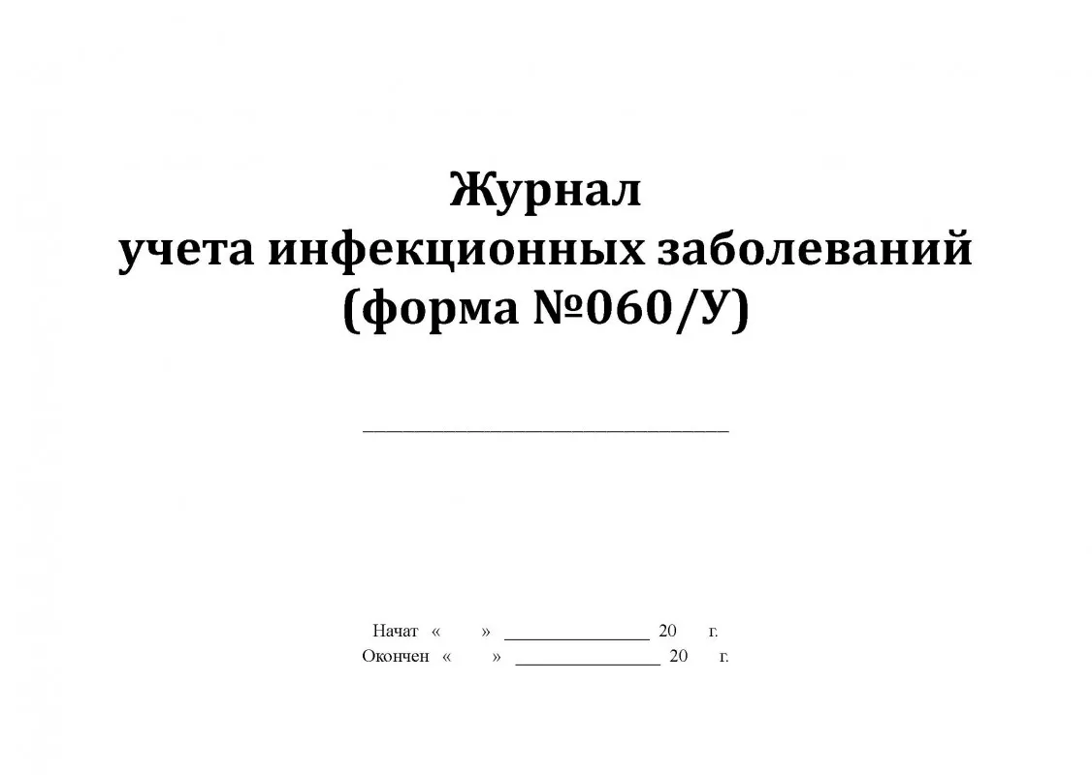
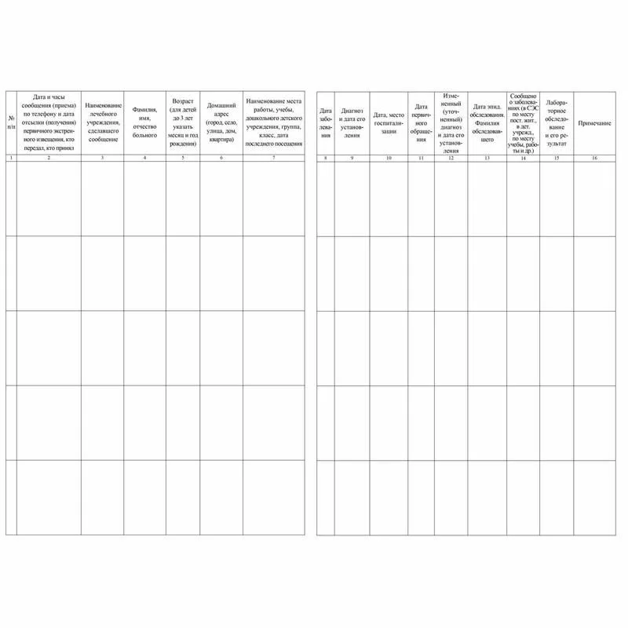

Slide 7

Медицинское наблюдение
Мероприятия в отношении лиц, общавшихся с больными инфекционными болезнями:
за лицами, общавшимися с больным по месту жительства, учебы, воспитания, работы, в медицинской, оздоровительной организации, по эпидемическим показаниям устанавливают медицинское наблюдение, в зависимости от конкретной нозологической формы проводят их лабораторное обследование и экстренную профилактику на основании эпидемиологического анамнеза, в соответствии с нозологической формой заболевания (п.38 СанПиН 3.3686-21).
2848. При регистрации очага инфекции в организациях, осуществляющих образовательную деятельность, медицинский персонал ежедневно проводит осмотры детей, контактировавших с источником возбудителя ветряной оспы, результаты осмотра фиксирует в медицинской документации.
3093. Результаты медицинского наблюдения за контактными в очаге внебольничной пневмонии отражаются в амбулаторных картах, в историях развития ребенка (в специальных листах наблюдения за контактными лицами в очаге).
2628. Медицинское наблюдение контактных в очаге ЭВИ осуществляется ежедневно с внесением результатов осмотра в соответствующие медицинские документы (листы наблюдений).
1873. При регистрации очага ОКИ результаты медицинского наблюдения отражаются в амбулаторных картах, в историях развития ребенка.
Рекомендуемая форма журнала:
Группа № … |  | дата … |  |  | дата …
№ | ФИО контактного лица | температура | кожа | слизистые | температура | кожа | слизистые
1

Slide 8
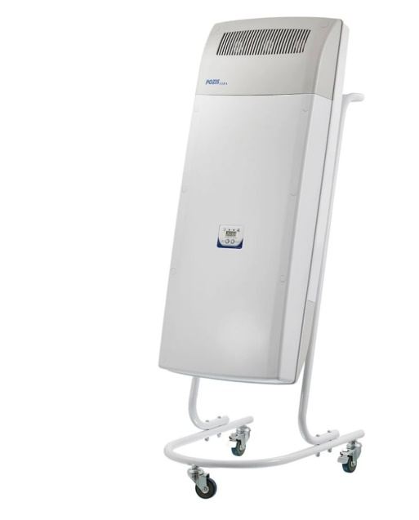
Обеззараживание воздуха
…Помещения постоянного пребывания и проживания детей для дезинфекции воздушной среды оборудуются приборами по обеззараживанию воздуха (п.3.1.3 СП 2.4.3648-20).
При ряде инфекций также необходимо проводить обеззараживание воздуха с использованием специализированных приборов, разрешенных к применению в соответствии с инструкцией производителя (п.2851 (ветряная оспа); п.2612 (ЭВИ); п.3082 (внебольничная пневмония) СанПиН 3.3686-21).
Руководство Р 3.5.1.4025-24 "Использование ультрафиолетового бактерицидного излучения для обеззараживания воздуха в помещениях« (утв. Федеральной службой по надзору в сфере защиты прав потребителей и благополучия человека 31 мая 2024 г.)
п. 7.1. В помещениях с УФ-установками ведется журнал учета работы УФ-установки

Slide 9
Рекомендуемая форма журнала работы УФ-установки
Руководитель организации назначает лиц, ответственных за эксплуатацию и сохранность УФ-установки, ведение журнала.
В первой части журнала указывается:
Наименование и габариты помещения, номер и место расположения УФ-установки;
Номер и дата акта ввода УФ-установки в эксплуатацию;
Тип и модель УФ-установки;
Наличие средств индивидуальной защиты (СИЗ) (лицевые маски, очки, перчатки) при работе с УФ-установкой открытого типа;
Условия обеззараживания (в присутствии или отсутствие людей);
Длительность и режим облучения (непрерывный или повторно-кратковременный и интервал между сеансами облучения);
Вид микроорганизма (например, БГКП, S. aureus), по которому выбирается приоритетный режим;
Срок плановой замены УФ-ламп (прогоревших установленный срок службы).
Во второй части журнала указывается перечень контролируемых параметров УФ-установки.
Журнал учета работы УФ-установки
N | Время эффективной работы установки, указанное в паспорте | Дата включения | Время работы (продолжительность)/ количество включений | Показатели индикатора (при его наличии) | Дата замены лампы

Slide 10
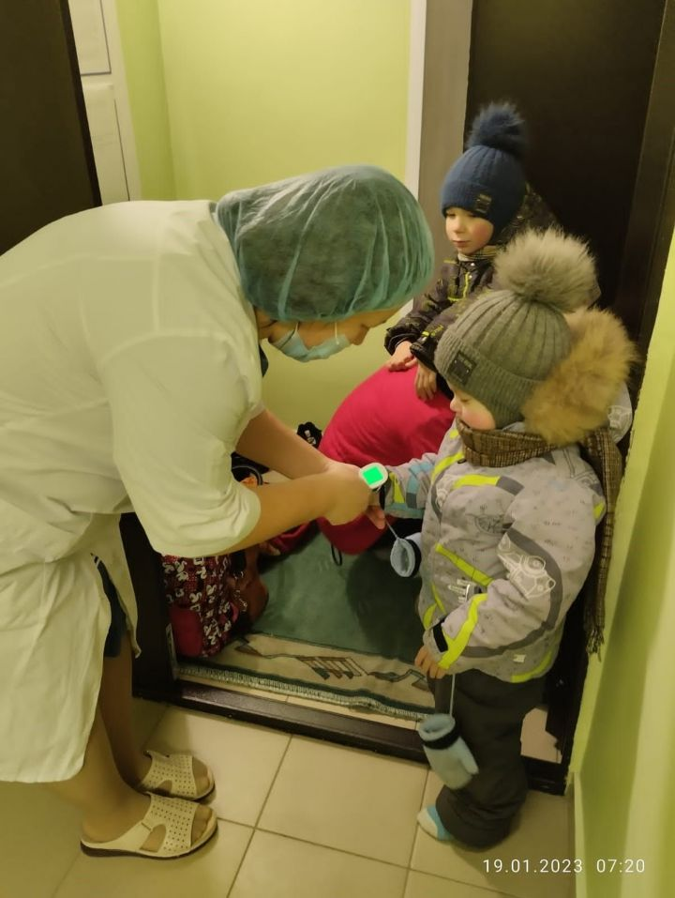

Утренний «фильтр»
Ежедневный утренний прием детей проводится воспитателями и (или) медицинским работником, которые должны опрашивать родителей о состоянии здоровья детей, а также проводить бесконтактную термометрию. Заболевшие дети, а также дети с подозрением на наличие инфекционного заболевания к посещению не допускаются
(п.3.1.8 СП 2.4.3648-20).
Рекомендуемая форма журнала:
Группа № … |  | дата … |  | дата …
№ | ФИО контактного лица | температура | опрос родителей | температура | опрос родителей
1

Slide 11
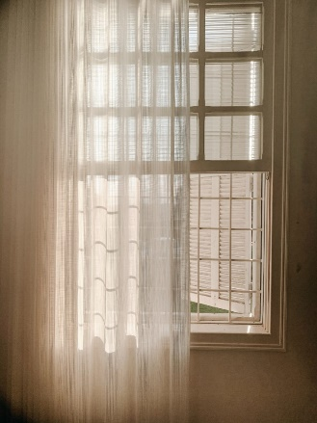

Проветривание
При ряде инфекций также необходимо проводить проветривание воздуха (в соответствии с СанПиН 3.3686-21):
2898. В помещении, расположенном в очаге коклюша, осуществляют …частое проветривание.
3082. При внебольничной пневмонии проводится проветривание.
2851. …не менее четырех раз в день проводится проветривание (по 8-10 минут) при ветряной оспе.
3022. В помещениях, в которых находятся лица из числа контактных с больным менингококковой инфекцией проводится проветривание (по 8 -10 минут не менее четырех раз в день).
Рекомендация: составить график проветривания (по 8 -10 минут не менее четырех раз в день в отсутствии детей).

Slide 12

Мытье игрушек
Игрушки моются ежедневно в конце дня, а в группах для детей младенческого и раннего возраста - 2 раза в день. Кукольная одежда стирается по мере загрязнения с использованием детского мыла и проглаживается (п.2.11.2 СП 2.4.3648-20).
2616. При ЭВИ проводится текущая влажная уборка с применением дезинфекционных средств, эффективных в отношении энтеровирусов с обработкой помещений, игровых комплексов, игрушек и других предметов.
2851. При ветряной оспе дважды в день организуется и проводится влажная уборка помещений с применением моющих и (или) дезинфицирующих средств; из обихода исключаются мягкие игрушки, игрушки из других материалов ежедневно в конце дня моются горячей водой с моющим средством.
3022. В помещениях, в которых находятся лица из числа контактных с больным менингококковой инфекцией, дважды в день проводят влажную уборку помещений с применением моющих средств; исключают из обихода мягкие игрушки, игрушки из других материалов ежедневно в конце дня моют горячей водой с моющим средством.

Slide 13

Осмотр на педикулез
Осмотру на педикулез и чесотку подлежат:
- воспитанники дошкольных образовательных организаций – ежемесячно (п. 3364 СанПиН 3.3686-21).
Рекомендуемая форма журнала:
N | Дата | № группы | Педикулез |  |  |  |  |  | Чесотка
 |  |  | подлежат | осмотрено | результат | не осмотрено | дата доосмотра | результат доосмотра | подлежат | осмотрено | результат | не осмотрено | дата доосмотра | результат доосмотра
1

Slide 14

УПРАВЛЕНИЕ ФЕДЕРАЛЬНОЙ СЛУЖБЫ ПО НАДЗОРУ
В СФЕРЕ ЗАЩИТЫ ПРАВ ПОТРЕБИТЕЛЕЙ И БЛАГОПОЛУЧИЯ
ЧЕЛОВЕКА ПО РЕСПУБЛИКЕ ТАТАРСТАН
Спасибо за внимание!
Тел. 238 96 84 (e.mail: rpn.ei@tatar.ru)

